Slide 1

Mikrobloggaus Mastodonissa
Maaret Pyhäjärvi
TIVIA hallitus 2022-2023 Principal Test Engineer / Development Manager @Vaisala

Slide 2



280
3000
500
(9403)
(7060)
(856)

Slide 3
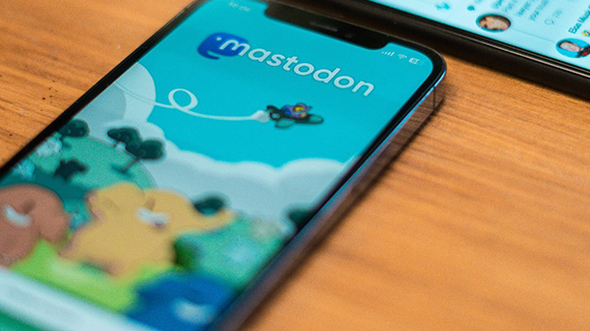
Federated Social Media ^ liittoutunut, hajautettu

Slide 4
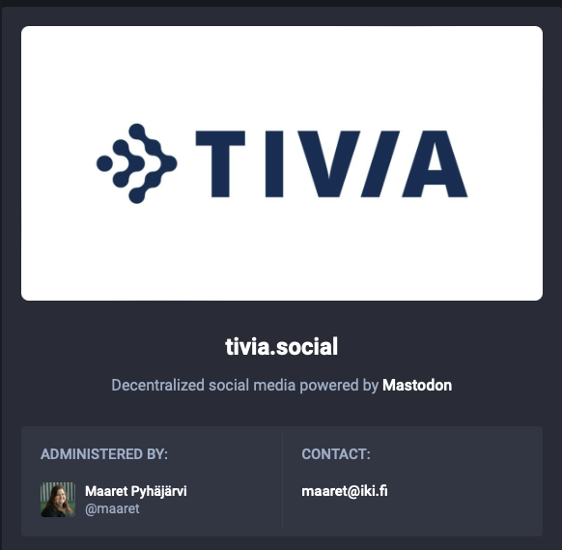
Suomessa, Suomesta, Suomeen, suomeksi ja englanniksi
Henkilöt, yritykset, yhdistykset ja yhteisöt
ICT-ala yhdistäjänä

Slide 5
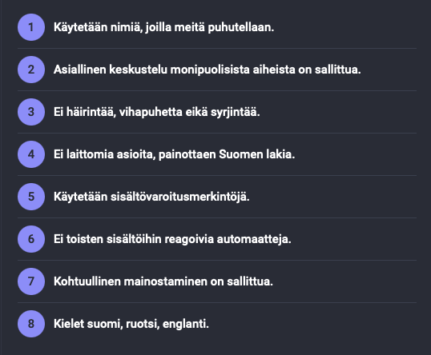
PALVELIMEN SÄÄNNÖT

Slide 6
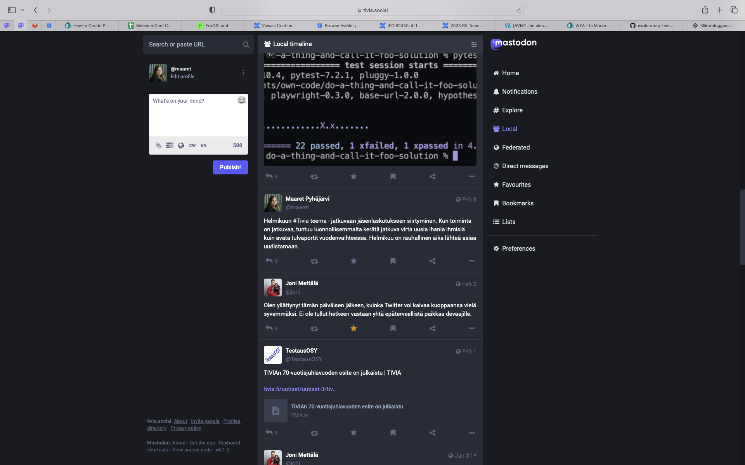
Omat kirjoitukset
Omat seuratut
Asetukset
Sano sanottavasi
Paikallinen
Palvelimen näkemät
Etsi kaverisi esim. @maaretp@mas.to
Ei algoritmiä nostamassa → boost → like
follow
hashtags

Slide 7
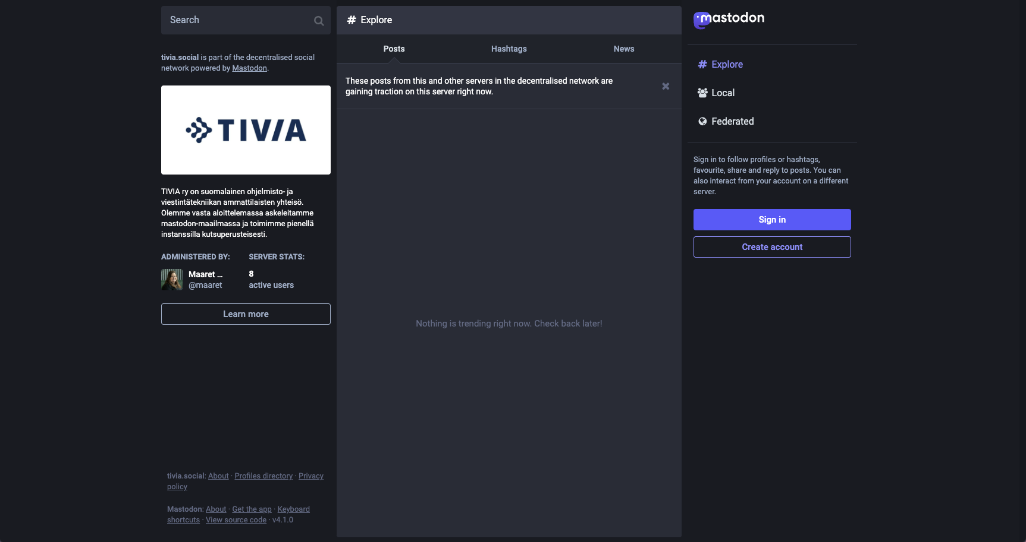
TUNNUKSEN SAAMINEN

Slide 8
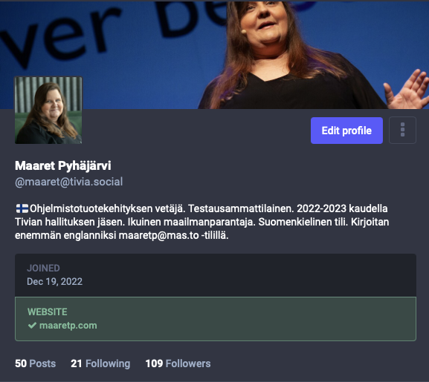
2FA
DM (yksityisviesti) on näkyvyydeltään rajattu, ei salainen
TIETOTURVA
Verified
Moderointi
Palvelimen vaihto

Slide 9
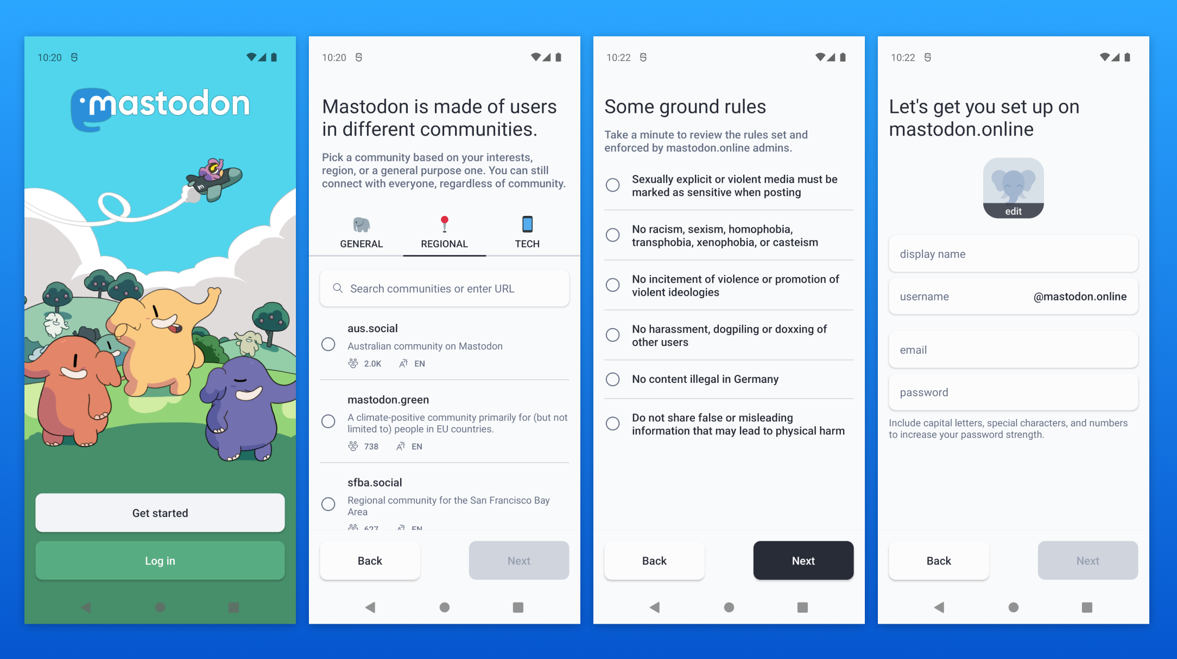
KÄNNYKKÄSOVELLUKSET
ToooT
Ivory
…

Slide 10
LOPUKSI – Miksi ihmeessä?
Julkiset muistiinpanot - “Learning and Building in Public”
Oman yhteisön löytäminen ja rakentaminen
Broadcast
Discuss
Listen
Tapahtumatiivistelmät
Vaikuttaminen

